Slide 1

หน้าจอ Login เข้าสู่ระบบ
ล็อกอินเข้าสู่ระบบ
ผู้ใช้งาน
รหัสผ่าน
สมัครสมาชิก
เข้าสู่ระบบ
ลืมรหัสผ่าน

Slide 2
หน้าจอ ลงทะเบียน ด้วยบัตรประชาชน ผ่าน Smartcard Reader
ลงทะเบียน
รหัสบัตรประชาชน
ชื่อ
นามสกุล
วัน เดือน ปีที่เกิด
ยืนยัน
เข้าสู่ระบบ

Slide 3




View User Information
เพิ่มสมาชิก
ข้อมูลสมาชิก
ข้อมูลสมาชิก


แสดงข้อมูลทั้งหมด
เพิ่ม
แก้ไข
ดูข้อมูล
พิมพ์
แสดงผล
10 
รายการ/หน้า
ค้นหา :
ลำดับ | รหัสสมาชิก | ชื่อ | รหัสบัตรประชาชน | ที่อยู่ | หมายเลยโทร ศัพท์มือถือ | หมายเลข โทรศัพท์บ้าน | อีเมล | ไลน์ | เฟซบุ๊ค
1.
2.
3.
4.
แสดงรายการ 1 ถึง 4 ของทั้งหมด 4 รายการ
Previous
1
Next
#093D6A
#FFC000

Slide 4




Register : เพิ่ม / แก้ไขข้อมูลสมาชิก
ข้อมูลสมาชิก
เพิ่ม ข้อมูลสมาชิก
*Comment : ต้องมีการแจ้งเตือน ในส่วนข้อมูลที่ยังไม่ครบ (อาจจะเป็นข้อความแจ้งเตือน หรือ เปลี่ยนสีของ Tab )
จัดเก็บ
พิมพ์
ข้อมูลตามบัตรประชาชน และข้อมูลการติดต่อกลับ
ประวัติการฝึกอบรม
ประวัติการดูงาน
ประสบการณ์ในการช่วยเหลือสังคม
รางวัลเชิดชูเกียรติที่เคยได้รับ
ข้อมูลการศึกษา
ข้อมูลสุขภาพ
ข้อมูลสถานที่ทำงาน และประวัติการทำงาน
*Comment : Warning Tab color
#E6A21A
รหัสสมาชิก
member_code
สมาชิกต้นสังกัด
parent_code
ประเภทสมาชิก
mem_type_code
กลุ่มของสมาชิก
mem_type_code
❑
❑
ระดับสมาชิก
mlevel_code
สถานะสมาชิก
mstatus_code
❑
ชื่อ
fname
นามสกุล
lname
เพศ
sex
สัญชาติ
nationality
❑
วัน/เดือน/ปีเกิด
birthdate
ประเภทบัตร
cid_type
อายุปัจจุบัน
31-02-2559
เลขประจำตัวประชาชน
❑
current_age
cid_card
รูปถ่ายสมาชิก
mem_photo
สถานภาพ
ศาสนา
Upload file…
marry_status
religion
❑
❑
ชื่อสถานที่
place_name
อาคาร
building
ชั้น
floor
เลขที่ห้อง
room
หมู่บ้าน
village
บ้านเลขที่
h_no
หมู่ที่
lot_no
ถนน
street
ตรอก / ซอย
lane
จังหวัด
province_code
อำเภอ
district_code
รูปของบัตรประชาชน
❑
❑
cid_card_pic
ตำบล / แขวง
subistrict_code
รหัสไปรษณีย์
zip_code
Upload file…
❑
ภาค
zone
Latitude
latitude
Longitude
longitude
ที่อยู่ 1
texta_address
ที่อยู่ 1 (ชื่อสถานที่ + อาคาร + ชั้น + เลขที่ห้อง + หมู่บ้าน)
ที่อยู่ 2 (บ้านเลขที่ + หมู่ที่ + ถนน + ตรอก/ซอย)
ที่อยู่ 3 (ตำบล/แขวง + อำเภอ + จังหวัด + รหัสไปรษณีย์ + ภาค + ประเทศ)
ที่อยู่ 2
textb_address
ที่อยู่ 3
textc_address
หมายเลขโทรศัพท์มือถือ
mobile
หมายเลขโทรศัพท์บ้าน
tel
แฟกซ์
fax
Facebook
social_app_data
อีเมล
email
Twitter
social_app_data
Line
social_app_data

Slide 5
ข้อมูลประวัติการฝึกอบรม
ข้อมูลสมาชิก
แก้ไข รายละเอียดข้อมูลสมาชิก
*แจ้งเตือนเมื่อข้อมูลของสมาชิกไม่ครบถ้วน
พิมพ์
ข้อมูลตามบัตรประชาชน และข้อมูลการติดต่อกลับ
ประวัติการฝึกอบรม
ประวัติการดูงาน
ประสบการณ์ในการช่วยเหลือสังคม
รางวัลเชิดชูเกียรติที่เคยได้รับ
ข้อมูลการศึกษา
ข้อมูลสุขภาพ
ข้อมูลสถานที่ทำงาน และประวัติการทำงาน
แสดงข้อมูลทั้งหมด
เพิ่ม
แก้ไข
ดูข้อมูล
แสดงผล
10 
รายการ/หน้า
ค้นหา :
ลำดับ | รหัสหลักสูตรอบรม | ชื่อ รายละเอียดหลักสูตรอบรม | ระดับเกรด
1. |  |  | Good
2. |  |  | PASS
3. |  |  | FAIL
4.
แสดงรายการ 1 ถึง 4 ของทั้งหมด 4 รายการ
Previous
1
Next

Slide 6
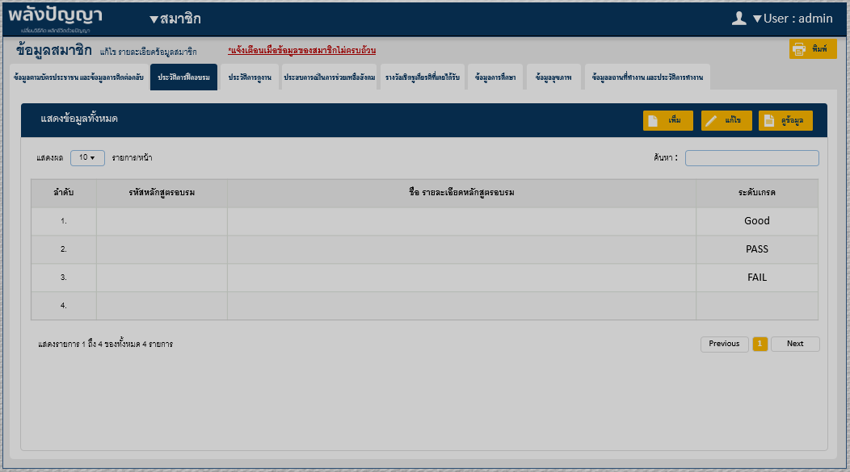
เพิ่ม / แก้ไขข้อมูลประวัติการฝึกอบรม
เมื่อคลิกที่ปุ่มเพิ่ม, แก้ไข, จะแสดงหน้าจอ Popup ในกรณีที่คลิกปุ่ม “ดูข้อมูล” จะดูข้อมูลได้อย่างเดียว จะแก้ไขไม่ได้
Popup
รหัสหลักสูตรอบรม
course_code
ชื่อ หลักสูตรอบรม
course_desc
ระดับเกรด
course_grade
❑
บันทึก

Slide 7
ข้อมูลประวัติการดูงาน
ข้อมูลสมาชิก
แก้ไข รายละเอียดข้อมูลสมาชิก
*แจ้งเตือนเมื่อข้อมูลของสมาชิกไม่ครบถ้วน
พิมพ์
ข้อมูลตามบัตรประชาชน และข้อมูลการติดต่อกลับ
ประวัติการฝึกอบรม
ประวัติการดูงาน
ประสบการณ์ในการช่วยเหลือสังคม
รางวัลเชิดชูเกียรติที่เคยได้รับ
ข้อมูลการศึกษา
ข้อมูลสุขภาพ
ข้อมูลสถานที่ทำงาน และประวัติการทำงาน
แสดงข้อมูลทั้งหมด
เพิ่ม
แก้ไข
ดูข้อมูล
แสดงผล
10 
รายการ/หน้า
ค้นหา :
ลำดับ | ชื่อ / คำอธิบาย | ประเทศ
1.
2.
3.
4.
แสดงรายการ 1 ถึง 4 ของทั้งหมด 4 รายการ
Previous
1
Next

Slide 8
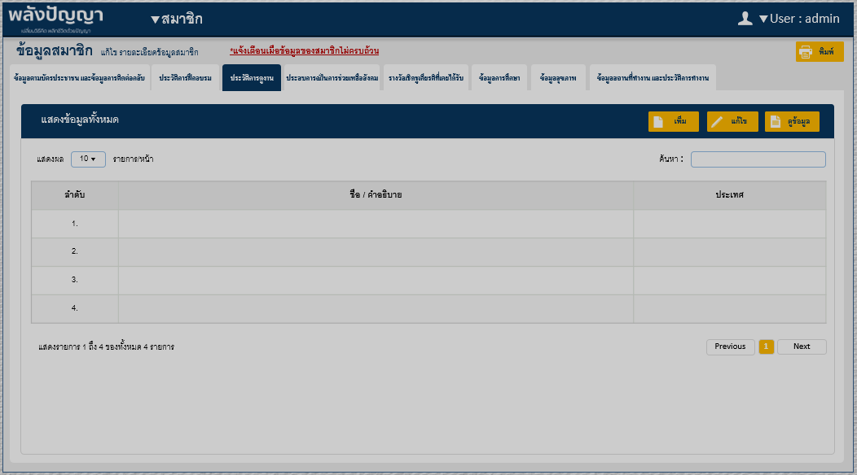
เพิ่ม / แก้ไขข้อมูลประวัติการดูงาน
เมื่อคลิกที่ปุ่มเพิ่ม, แก้ไข, จะแสดงหน้าจอ Popup ในกรณีที่คลิกปุ่ม “ดูข้อมูล” จะดูข้อมูลได้อย่างเดียว จะแก้ไขไม่ได้
Popup
ชื่อ / คำอธิบาย
site_visit_desc
ประเทศ
country_code
❑
บันทึก

Slide 9
ข้อมูลประสบการณ์ในการช่วยเหลือสังคม
ข้อมูลสมาชิก
แก้ไข รายละเอียดข้อมูลสมาชิก
*แจ้งเตือนเมื่อข้อมูลของสมาชิกไม่ครบถ้วน
พิมพ์
ข้อมูลตามบัตรประชาชน และข้อมูลการติดต่อกลับ
ประวัติการฝึกอบรม
ประวัติการดูงาน
ประสบการณ์ในการช่วยเหลือสังคม
รางวัลเชิดชูเกียรติที่เคยได้รับ
ข้อมูลการศึกษา
ข้อมูลสุขภาพ
ข้อมูลสถานที่ทำงาน และประวัติการทำงาน
แสดงข้อมูลทั้งหมด
เพิ่ม
แก้ไข
ดูข้อมูล
แสดงผล
10 
รายการ/หน้า
ค้นหา :
ลำดับ | ชื่อ / คำอธิบาย
1.
2.
3.
4.
แสดงรายการ 1 ถึง 4 ของทั้งหมด 4 รายการ
Previous
1
Next

Slide 10
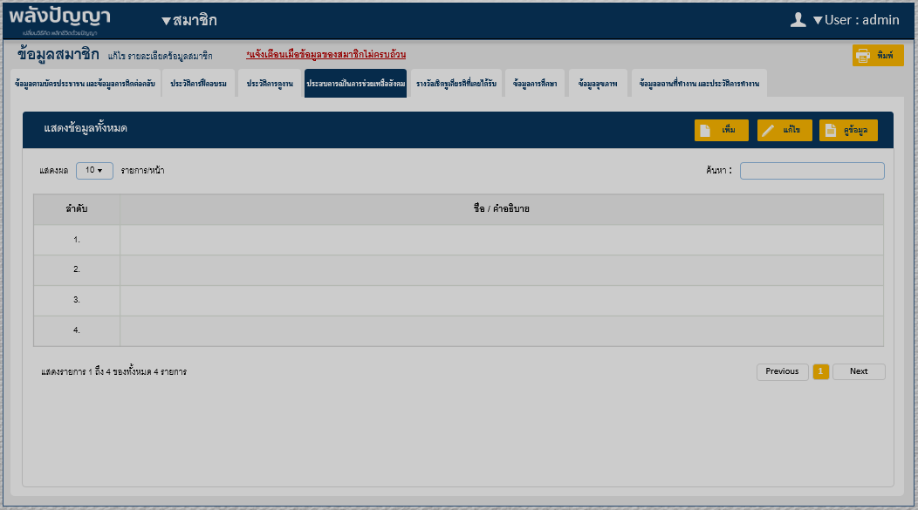
เพิ่ม / แก้ไขข้อมูลประสบการณ์ในการช่วยเหลือสังคม
เมื่อคลิกที่ปุ่มเพิ่ม, แก้ไข, จะแสดงหน้าจอ Popup ในกรณีที่คลิกปุ่ม “ดูข้อมูล” จะดูข้อมูลได้อย่างเดียว จะแก้ไขไม่ได้
Popup
ชื่อ / คำอธิบาย
social_desc
บันทึก

Slide 11
ข้อมูลรางวัลเชิดชูเกียรติที่เคยได้รับ
ข้อมูลสมาชิก
แก้ไข รายละเอียดข้อมูลสมาชิก
*แจ้งเตือนเมื่อข้อมูลของสมาชิกไม่ครบถ้วน
พิมพ์
ข้อมูลตามบัตรประชาชน และข้อมูลการติดต่อกลับ
ประวัติการฝึกอบรม
ประวัติการดูงาน
ประสบการณ์ในการช่วยเหลือสังคม
รางวัลเชิดชูเกียรติที่เคยได้รับ
ข้อมูลการศึกษา
ข้อมูลสุขภาพ
ข้อมูลสถานที่ทำงาน และประวัติการทำงาน
แสดงข้อมูลทั้งหมด
เพิ่ม
แก้ไข
ดูข้อมูล
แสดงผล
10 
รายการ/หน้า
ค้นหา :
ลำดับ | ชื่อ / คำอธิบาย
1.
2.
3.
4.
แสดงรายการ 1 ถึง 4 ของทั้งหมด 4 รายการ
Previous
1
Next

Slide 12
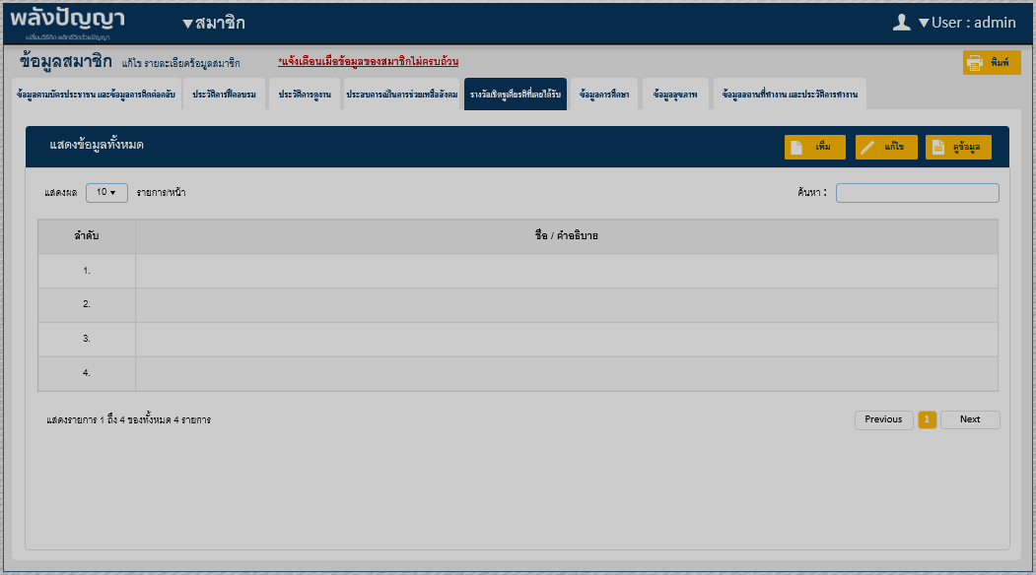
เพิ่ม / แก้ไขข้อมูลรางวัลเชิดชูเกียรติที่เคยได้รับ
เมื่อคลิกที่ปุ่มเพิ่ม, แก้ไข, จะแสดงหน้าจอ Popup ในกรณีที่คลิกปุ่ม “ดูข้อมูล” จะดูข้อมูลได้อย่างเดียว จะแก้ไขไม่ได้
Popup
ชื่อ / คำอธิบาย
reward_desc
บันทึก

Slide 13
ข้อมูลการศึกษา
ข้อมูลสมาชิก
แก้ไข รายละเอียดข้อมูลสมาชิก
*แจ้งเตือนเมื่อข้อมูลของสมาชิกไม่ครบถ้วน
พิมพ์
ข้อมูลตามบัตรประชาชน และข้อมูลการติดต่อกลับ
ประวัติการฝึกอบรม
ประวัติการดูงาน
ประสบการณ์ในการช่วยเหลือสังคม
รางวัลเชิดชูเกียรติที่เคยได้รับ
ข้อมูลการศึกษา
ข้อมูลสุขภาพ
ข้อมูลสถานที่ทำงาน และประวัติการทำงาน
แสดงข้อมูลทั้งหมด
เพิ่ม
แก้ไข
ดูข้อมูล
แสดงผล
10 
รายการ/หน้า
ค้นหา :
ลำดับ | ระดับการศึกษา | ชื่อสถาบัน | สาขา / วิชาเอก
1.
2.
3.
4.
5.
แสดงรายการ 1 ถึง 4 ของทั้งหมด 4 รายการ
Previous
1
Next

Slide 14
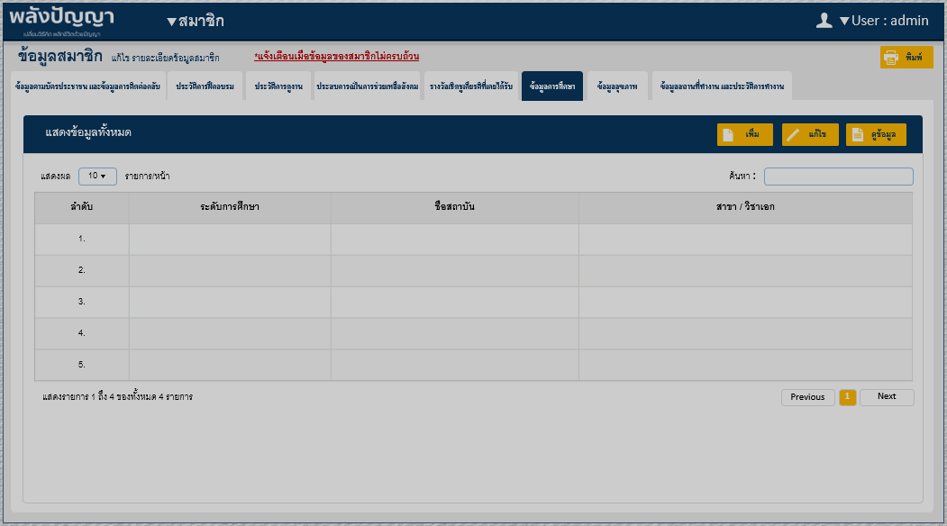
เพิ่ม / แก้ไขข้อมูลการศึกษา
เมื่อคลิกที่ปุ่มเพิ่ม, แก้ไข, จะแสดงหน้าจอ Popup ในกรณีที่คลิกปุ่ม “ดูข้อมูล” จะดูข้อมูลได้อย่างเดียว จะแก้ไขไม่ได้
Popup
ระดับการศึกษา
degree
ชื่อสถาบัน
colledge_name
สาขา / วิชาเอก
faculty
บันทึก

Slide 15
ข้อมูลการศึกษา
ข้อมูลสมาชิก
แก้ไข รายละเอียดข้อมูลสมาชิก
*แจ้งเตือนเมื่อข้อมูลของสมาชิกไม่ครบถ้วน
พิมพ์
ข้อมูลตามบัตรประชาชน และข้อมูลการติดต่อกลับ
ประวัติการฝึกอบรม
ประวัติการดูงาน
ประสบการณ์ในการช่วยเหลือสังคม
รางวัลเชิดชูเกียรติที่เคยได้รับ
ข้อมูลการศึกษา
ข้อมูลสุขภาพ
ข้อมูลสถานที่ทำงาน และประวัติการทำงาน
โรคประจำตัว
medical_history
หมู่โลหิต
blood_group
งานอดิเรก / กีฬาที่ชอบ
hobby
❑
อาหารที่แพ้
restrict_food
ความสามารถพิเศษ
special_skill
บันทึก

Slide 16
ข้อมูลสถานที่ทำงาน และประวัติการทำงาน
ข้อมูลสมาชิก
แก้ไข รายละเอียดข้อมูลสมาชิก
*แจ้งเตือนเมื่อข้อมูลของสมาชิกไม่ครบถ้วน
พิมพ์
ข้อมูลตามบัตรประชาชน และข้อมูลการติดต่อกลับ
ประวัติการฝึกอบรม
ประวัติการดูงาน
ประสบการณ์ในการช่วยเหลือสังคม
รางวัลเชิดชูเกียรติที่เคยได้รับ
ข้อมูลการศึกษา
ข้อมูลสุขภาพ
ข้อมูลสถานที่ทำงาน และประวัติการทำงาน
แสดงข้อมูลทั้งหมด
เพิ่ม
แก้ไข
ดูข้อมูล
แสดงผล
10 
รายการ/หน้า
ค้นหา :
ลำดับ | ชื่อสถานที่ทำงาน | ชื่อสถานที่ทำงาน (ภาษาอังกฤษ) | ตำแหน่งงาน | ตำแหน่งงาน (ภาษาอังกฤษ) | ปีที่ทำงาน | ที่อยู่สถานที่ทำงาน
1.
2.
3.
4.
แสดงรายการ 1 ถึง 4 ของทั้งหมด 4 รายการ
Previous
1
Next

Slide 17
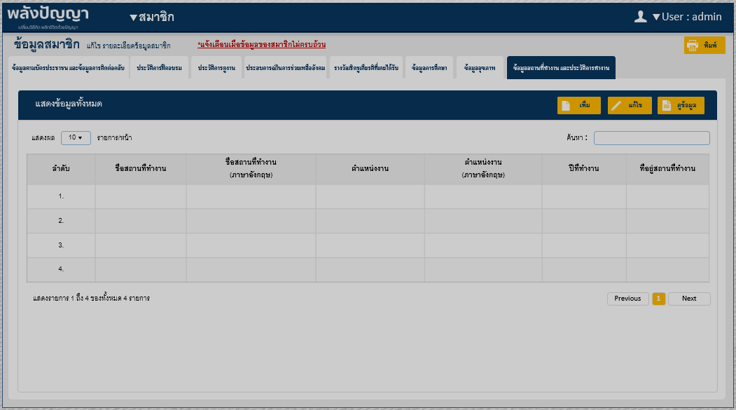
เพิ่ม / แก้ไขข้อมูลสถานที่ทำงาน และประวัติการทำงาน
เมื่อคลิกที่ปุ่มเพิ่ม, แก้ไข, จะแสดงหน้าจอ Popup ในกรณีที่คลิกปุ่ม “ดูข้อมูล” จะดูข้อมูลได้อย่างเดียว จะแก้ไขไม่ได้
Popup
ชื่อสถานที่ทำงาน
company_name_th
ชื่อสถานที่ทำงาน (ภาษาอังกกฤษ)
company_name_eng
ตำแหน่งงาน
position_name_th
ตำแหน่งงาน (ภาษาอังกฤษ)
position_name_eng
ปีที่ทำงาน
work_year
ที่อยู่สถานที่ทำงาน
office_address
บันทึก

Slide 18
Photo Album
ภาพกิจกรรม
ภาพกิจกรรม
สร้างอัลบั้ม
แก้ไข
ดูข้อมูล
แสดงผล
10 
รายการ/หน้า
ค้นหา :
ชื่อ | คำอธิบาย | วันที่ | สร้างโดย
อบรม MBA พิษณุโลก1/2559 (วันที่4) | การอบรม MBA ระดับ1 ที่ โรงแรมริเวอร์วิว จังหวัดพิษณุโลก วันจันทร์ที่ 16 พฤษภาคม 2559 | 16 พฤษภาคม 2559 | Administrator
อบรม MBA พิษณุโลก1/2559 (วันที่3) | การอบรม MBA ระดับ1 ที่ โรงแรมริเวอร์วิว จังหวัดพิษณุโลก วันอาทิตย์ที่ 15 พฤษภาคม 2559 | 15 พฤษภาคม 2559 | Administrator
อบรม MBA พิษณุโลก1/2559 (วันที่2) | การอบรม MBA ระดับ1 ที่ โรงแรมริเวอร์วิว จังหวัดพิษณุโลก วันเสาร์ทที่ 14 พฤษภาคม 2559 | 14 พฤษภาคม 2559 | Administrator
อบรม MBA พิษณุโลก1/2559 (วันที่1) | การอบรม MBA ระดับ1 ที่ โรงแรมริเวอร์วิว จังหวัดพิษณุโลก วันศุกร์ที่ 13 พฤษภาคม 2559 | 13 พฤษภาคม 2559 | Administrator
แสดงรายการ 1 ถึง 4 ของทั้งหมด 4 รายการ
Previous
1
Next

Slide 19


Photo Album
ภาพกิจกรรม
ภาพกิจกรรม
แชร์ภาพ
ภาพกิจกรรม
ชื่ออัลบั้ม
อบรม MBA พิษณุโลก1/2559 (วันที่4)
คำอธิบายอัลบั้ม
การอบรม MBA ระดับ1 ที่ โรงแรมริเวอร์วิว จังหวัดพิษณุโลก วันจันทร์ที่ 16 พฤษภาคม 2559
เลือกทั้งหมด 
คำอธิบาย
คำอธิบาย
คำอธิบาย
คำอธิบาย
คำอธิบาย
คำอธิบาย
Share
Share
Share
Share
Share
Share
คำอธิบาย
คำอธิบาย
คำอธิบาย
คำอธิบาย
คำอธิบาย
คำอธิบาย
Share
Share
Share
Share
Share
Share

Slide 20
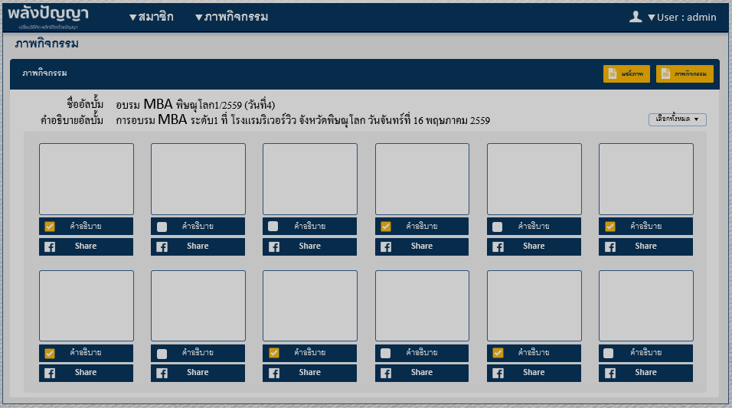
Photo Album คำอธิบายเพิ่มเติม
กลับหน้าหลักภาพกิจกรรม
แชร์ภาพทั้งหมดจาก การเลือกโดยเครื่องมือ Check box
เลือกรูปภาพของอัลบั้มนั้นทั้งหมด
และ
ยกเลิกการเลือกรูปภาพทั้งหมด
Share ภาพเดียว

